Slide 1

«Бизнес ва тадбиркорлик олий мактаби»
8.Мавзу: Электрон тижоратда ахборот хавфсизлиги
Кенжабаев А.Т
и.ф.д., профессор

Slide 2
Электрон тижоратда ахборот хавфсизлиги

Slide 3
РЕЖА:
1.Ҳисоблаш тизимлари хавфсизлиги таъминланганлик даражасини ошириш воситалари ва чора-тадбирлари.
2. Ташкилот локал ва виртуал тармоқларида ахборотни ҳимоялашнинг замонавий усуллари.
3. Корпоратив тармоқларда хавфсизликни таъминлаш усуллари.
4. Ахборот хавфсизлигини таъминлашнинг дастурий-техник усуллари
5. Ахборот хавфсизлиги сиёсати
6.Ахборот хавфсизлигини қўллаб-қувватлаш ва таъминлашнинг ташкилий чора-тадбирлари

Slide 4
1. Ҳисоблаш тизимлари хавфсизлиги таъминланганлик даражасини ошириш воситалари ва чора-тадбирлари
Ҳозирги кунда ахборот-коммуникация тизимларига бўладиган таҳдидлар, рухсатсиз тизимга кириш холатлари турли хил йўллар билан амалга оширилишига жавобан хавфсизликни таъминлаш турли хил усуллар ва воситалар ёрдамида амалга оширилмоқда.

Slide 5
1. Ҳисоблаш тизимлари хавфсизлиги таъминланганлик даражасини ошириш воситалари ва чора-тадбирлари
Ҳисоблаш тизимлари хавфсизлигини ошириш учун қуйидаги чора тадбирларни таклиф этиш мумкин:
малакали мутахассислар иштирокида ходимларни янги дастурий маҳсулот билан ишлашни ўргатиш чора тадбирларини ташкил қилиш;
ташкилотнинг иқтисодий, ижтимоий ва ахборот хавфсизлиги тизимини такомиллаштиришга йўналтирилган керакли чора тадбирларни ишлаб чиқиш;
ходимларга уларга ишониб топширилган ахборот конфеденциаллигини сақлаш бўйича тушунтириш ишларини олиб бориш керак, чунки конфеденциал ахборотнинг тарқалиб кетишига кўп холларда ходимларнинг тижорат сирларини сақлаш қоидаларни билмаслиги ёки қоидаларга риоя қилиш қанчалик муҳимлигини англамаслиги сабаб бўлади;

Slide 6
1. Ҳисоблаш тизимлари хавфсизлиги таъминланганлик даражасини ошириш воситалари ва чора-тадбирлари
ходимларни махфий ахборот билан ишлашда қоидаларга риоя қилинаётганини қаттиқ назорат қилиш;
Ҳисоблаш тизимлари хавфсизлигини ошириш учун қуйидаги чора тадбирларни таклиф этиш мумкин:
корхона ходимларининг ишчи ҳужжатларни сақлаш қоидаларига риоя қилиш;
корхонада ахборот хавфсизлигини муаммолари бўйича режа асосида мажлис, семинар ва муҳокамалар олиб бориш;
барча ахборот тизимлари ва ахборот инфраструктурасининг ишлаш қобилиятини аниқлаш учун режа бўйича текширув ўтказиш ва хизмат кўрсатиш;
тизим администраторини доимий ишга тайинлаш;
фойдаланувчилар паролини юритилиши;

Slide 7
2. Ташкилот локал ва виртуал тармоқларида ахборотни ҳимоялашнинг замонавий усуллари
Компьютер тармоқларида маълумотларни хавфсиз узатишда хосил бўладиган муаммоларни қуйидаги тўрт турга ажратиш мумкин:
тармоқ ёрдамида ҳисоблаш тизимлари ресурсларидан рухсат этилмаган фойдаланиш;
маълумотларни ушлаб қолиниши, бунда маълумот яхлитлиги сақланади лекин конфиденциаллик йўқолади;
малумотлар модификацияси, бунда маълумот қисман ўзгартирилади ёки бутунлай алмаштирилади ва қабул қилувчига жўнатилади;
маълумотни муаллифини ўзгартириш. Бу муаммо жиддий оқибатларни келтириб чиқариши мумкин.

Slide 8
2. Ташкилот локал ва виртуал тармоқларида ахборотни ҳимоялашнинг замонавий усуллари
Ҳар хил ҳимоя тизимларидан келадиган ахборотларни йиғиш ва таҳлиллаш жараёнларини автоматлаштира оладиган, хавфсизлик бузилиши билан боғлиқ бўлган ҳолатларга муносабат билдирадиган ечимларни қабул қилиш самарасини оширадиган махсус мониторинг тизимларини ишлатиш тавсия этилади.
Ғарб терминологиясида мониторинг тизими қисқартмаси SIM (Security Information Management) ёки SIEM (Security Information and Event Management)ни билдиради.

Slide 9
2. Ташкилот локал ва виртуал тармоқларида ахборотни ҳимоялашнинг замонавий усуллари
Мониторинг тизими ўз ичига қуйидаги таркибий қисмларни олади:
ҳар хил ҳимоя воситаларидан келадиган маълумотларни йиғишга мўлжалланган мониторинг агентлари;
агентлардан келадиган хавфсизлик ҳолатлари ҳақидаги маълумотларни марказий қайта ишлашни таъминлайдиган ҳолатлар сервери. Қайта ишлаш хавфсизлик админстратори томонидан ўрнатилган қоидалар асосида амалга оширилади;
тизим ишлаши ҳамда агентлардан олинган маълумотлар ҳақидаги натижаларни ўзида сақлайдиган маълумотлар омбори;
тизим иши натижаларини реал вақт оралиғида кузатиш ҳамда унинг параматерларини бошқаришга имкон берадиган тизимни бошқариш консоли.

Slide 10
Ахборот хавфсизлиги мониторинги тизимининг структураси қуйидаги расмда келтирилган.

Slide 11
2. Ташкилот локал ва виртуал тармоқларида ахборотни ҳимоялашнинг замонавий усуллари
Ҳозирги кунда кенг тарқалган ахборот хавфсизлиги ҳолатларининг мониторинги тижорат тизимларига қуйидагиларни келтириш мумкин: Arc Sight, Cisco MARS, RSA Envision, Net Forensics, Net IQ, Symantec, ва б. Айтиб ўтиш лозимки, тижорат туридан ташқари очиқ кодли бепул мониторинг тизимлари ҳам мавжуд. Бундай тизимларга мисол қилиб Prelude Universal SIM маҳсулотини келтиришимиз мумкин.
Локал ва виртуал тармоқларда ахборот ҳимояланганлигини ҳамда тармоқ узелларида ахборотларни ҳимоялаб сақлашни таъминловчи дастурий маҳсулотлар қуйидагилар ҳисобланади: E-Hujjat электрон ҳужжат алмашиш тизими, Е-ХАТ ҳимояланган электрон почта тизими, HIMFAYL файлларни ҳимоялаб сақлаш.

Slide 12
3. Корпоратив тармоқларда хавфсизликни таъминлаш усуллари.
Корпоратив тармоқ – локал тармоқлардан ўзининг катта тақсимланган ҳудуди билан фарқ қилади. Бундай тармоқларда локал ва глобал тармоқларидаги каби ҳимоя механизми ва усуллари қўлланилади. Корпоратив тармоқлар ҳавфсизлигини таъминлаш учун аксарият ҳолларда виртуал хусусий тармоқ (Virtual Private Network, VPN) технологияси қўлланилади.

Slide 13
3. Корпоратив тармоқларда хавфсизликни таъминлаш усуллари.
VPN қуришнинг учта тури мавжуд:
аппарат тизимлари;
дастурий тизимлари;
веб-тизимлари.

Slide 14
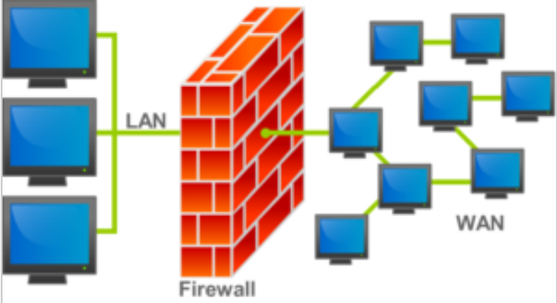
3. Корпоратив тармоқларда хавфсизликни таъминлаш усуллари.
Умумий фойдаланадиган тармоққа чиқишда хавфсизликни таъминлашнинг энг самарали усулларидан бири сифатида тармоқлараро экран тизимини ўрнатишни айтиш мумкин. Ушбу мажмуа берилган қоидалар асосида ўтувчи тармоқ пакетларини фильтрловчи ва назорат қилувчи аппарат ёки дастурий воситалардир. Тармоқлараро экраннинг асосий вазифаси компьютер тармоқлари ёки айрим узелларни рухсат этилмаган фойдаланишлардан ҳимоялаш ҳисобланади. Дастурий тармоқлараро экранларга қуйидагиларни мисол қилишимиз мумкин: Agnitum Outpost, Symantec Firewall, Zone Alarm.
2-расм. Тармоқлараро экран технологияси

Slide 15
3. Корпоратив тармоқларда хавфсизликни таъминлаш усуллари.
Шунингдек тармоқларни ҳимоялаш учун суқилиб киришларни аниқлаш тизимлари (Intrusion Detection System) деб номланувчи махсус воситалардан ҳам фойдаланилади. IDS тизимлари компьютер тизимлари хавфсизлигини бузиши мумкин бўлган айрим зарарли фаол турларни аниқлашда фойдаланилади. Бундай фаолликка заиф хизматларга қарши қаратилган тармоқ хужумлари, имтиёзни оширишга қаратилган хужумлар, муҳим файллардан авторизациясиз фойдаланиш, ҳамда зарарли дастурий таъминотлар ҳаракатлари(компьютер вируслари, троянлар ва қуртлар) киради.

Slide 16
3. Корпоратив тармоқларда хавфсизликни таъминлаш усуллари.
IDS тизимлари архитектураси таркибига қуйидагилар киради:
ҳимояланган тизимлар хавфсизлиги билан боғлиқ ҳолатларни йиғиб таҳлилловчи сенсор қисмтизими;
сенсорлар маълумотларига кўра шубҳали ҳаракатлар ва хужумларни аниқлашга мўлжалланган таҳлилловчи қисмтизим;
таҳлил натижалари ва дастлабки ҳолатлар ҳақидаги маълумотларни йиғишни таъминлайдиган омборхона;
IDS тизимини конфигурациялашга имкон берувчи, IDS ва ҳимояланган тизим ҳолатини кузатувчи, таҳлил қисм тизимлари аниқлаган можароларни кузатувчи бошқарув консоли.

Slide 17
3. Корпоратив тармоқларда хавфсизликни таъминлаш усуллари.
Суқилиб киришларни бартараф қилиш тизимлари (Intrusion Prevention System) — суқилиб киришлар ёки хавфсизлик бузилишларини аниқловчи ва автомат бартараф этувчи дастурий ёки аппарат тизим. IPS тизимларини IDS тизимларининг кенгайтирилган варианти сифатида кўриш мумкин, аммо хужумларни кузатиш вазифаси бир хиллигича қолади. Улар асосан фаолликни реал вақт давомида кузатиб бориши ва тезкорлик билан хужумни бартараф қилиш ҳаракатларини амалга ошириши билан фарқланади.

Slide 18
3. Корпоратив тармоқларда хавфсизликни таъминлаш усуллари.
Ушбу тизимлар қуйидаги категорияларга бўлинади:
Тармоқ IPSлари (Network-based Intrusion Prevention, NIPS);
Суқилиб киришларни аниқлаш ва бартараф қилиш тизимларига мисол тариқасида қуйидагиларни келтиришимиз мумкин: Snort, Open VAS, Bro, Prelude Hybrid, OSSEC, Check Point IPS Blade, Check Point, McAfee.
Симсиз тармоқлар учун IPS(Wireless Intrusion Prevention Systems, WIPS);
Тармоқни ҳолатга кўра таҳлиллаш (Network Behavior Analysis, NBA);
Алоҳида компьютерлар учун суқилиб киришларни бартараф қилиш (Host-based Intrusion Prevention, HIPS).

Slide 19
4. Ахборот хавфсизлигини таъминлашнинг дастурий-техник усуллари
Идентификация – фойдаланувчининг исмини ўрнатиш жараёни. Бунга мисол қилиб визит карточкалар билан алмашиш ёки уни беришни келтириш мумкин. Унда аниқ бир шахснинг исми, фамилияси, мансаби ва бошқа атрибутлар кўрсатилган бўлади. Лекин визит карта айнан ана шу шахсга тегишли эканлигини қандай билиш мумкин?
Бу ерда бизга аутентификация жараёни ёрдам беради. Аутентификация – фойдаланувчининг тизимга киритган исмининг ҳақиқийлигини текшириш жараёнидир.

Slide 20
4. Ахборот хавфсизлигини таъминлашнинг дастурий-техник усуллари
Фойдаланишни чеклаш.
Демак, идентификация ва аутентификация ёрдамида сиз тизимга кириш ҳуқуқини олдингиз. Энди фойдаланиш чегарасини белгиловчи мантиқий бошқарув воситаси ишга тушади. Уларнинг вазифаси ҳам фойдаланишга рухсат берувчи физик воситалар кабидир. Фойдаланишга рухсат беришнинг мантиқий бошқарув воситалари ҳам фойдаланувчиларни тизимда сақланаётган у ёки бу ахборот бўлимига мурожаатини назорат қилади, фақатгина дастурий таъминотлар кўмагида. Фойдаланишга рухсат беришларни мантиқий бошқаруви – бу ахборотни бутунлиги ва маҳфийлигини таъминлаб берадиган кўп фойдаланувчили тизимнинг асосий механизмидир.

Slide 21
4. Ахборот хавфсизлигини таъминлашнинг дастурий-техник усуллари
Протоколлаштириш ва аудит.
Протоколлаштириш деганда ахборот-ҳисоблаш тизимида бўлаётган ҳолатлар ҳақидаги маълумотларни йиғиш ва жамлаш тушунилади. Ҳар қандай дастурда ўзининг мумкин бўлган ҳолатлар тўғрисида маълумотлар йиғиндиси бор, лекин ҳар қандай ҳолатлар учун ташқи – ўзга дастур ёки қурилма ёрдамида, шунингдек ички – дастурнинг ўзи кўмагида ва мижоз – администратор ёки фойдаланувчи ҳаракатлари билан вужудга келадиган турларга бўлиш мумкин.
Аудит – бу вақти вақти билан ёки реал вақт ичида тезлик билан йиғилган ахборотларнинг таҳлилидир.

Slide 22
4. Ахборот хавфсизлигини таъминлашнинг дастурий-техник усуллари
Маълумотларни криптографик ўзгартириш.
Замонавий криптографияда шифрлашнинг иккита асосий симметрик ва ассимметрик усулидан фойдаланилади.
Симметрик шифрлаш усулида ширлаш ва дешифрлаш учун ҳам битта калит ишлатилади. Симметрик шифрлашнинг жуда ҳам самарали усуллари мавжуд.
Ассимметрик шифрлаш усулларида иккита калитдан фойдаланилади. Улардан бири шифрлаш учун ишлатиладиган очиқ калит бўлиб ҳеч қандай хавфсиз очиқ каналда узатилиши мумкин, иккинчиси эса маҳфий калит ҳисобланиб маълумотни дешифрлаш учун ишлатилади ва фақатгина қабул қилувчига маълум бўлади.

Slide 23
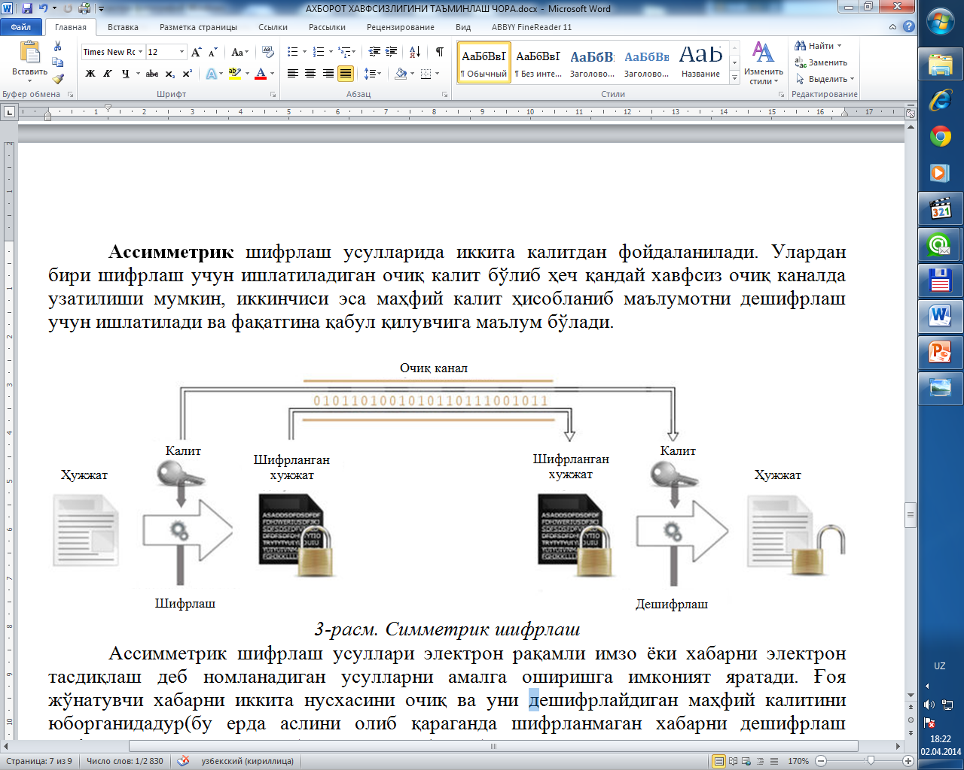
3-расм. Симметрик шифрлаш

Slide 24
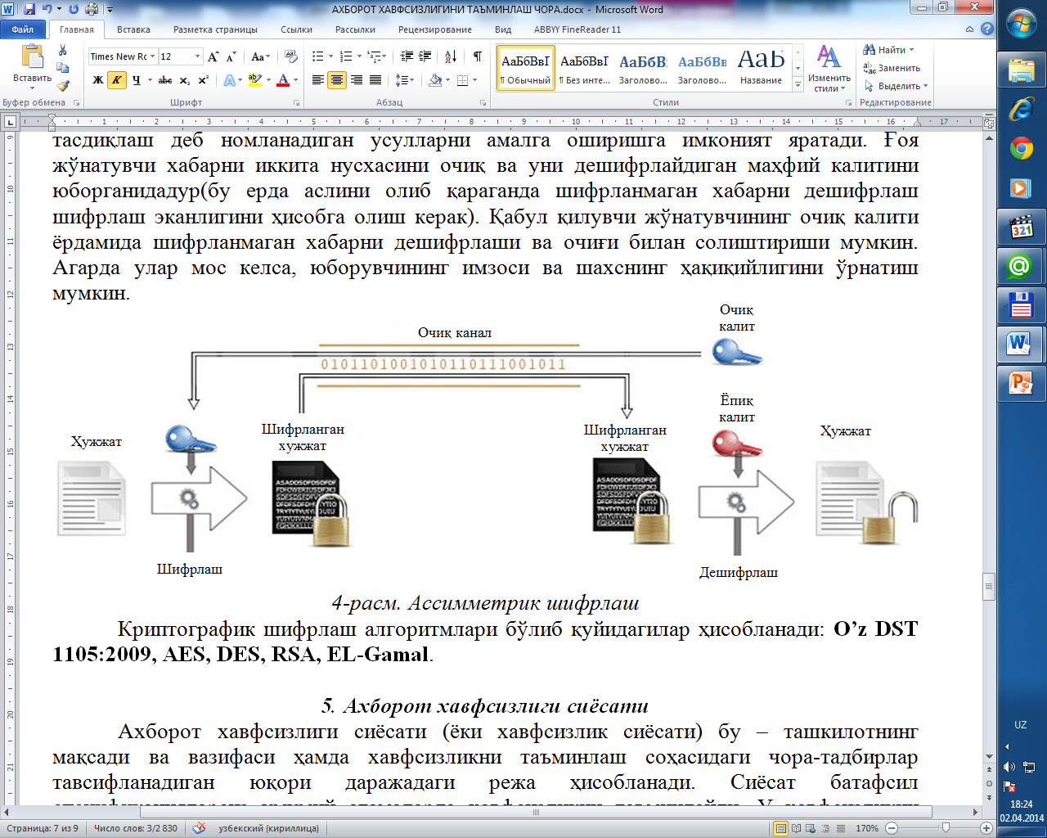
4-расм. Ассимметрик шифрлаш

Slide 25
5. Ахборот хавфсизлиги сиёсати
Ахборот хавфсизлиги сиёсати (ёки хавфсизлик сиёсати) бу – ташкилотнинг мақсади ва вазифаси ҳамда хавфсизликни таъминлаш соҳасидаги чора-тадбирлар тавсифланадиган юқори даражадаги режа ҳисобланади. Сиёсат батафсил спецификацияларсиз умумий атамаларда хавфсизликни таъминлайди. У хавфсизликни таъминлашнинг ҳамма дастурларини режалаштиришни таъминлаб беради. Ахборот хавфсизлиги сиёсати ташкилот вазифаларини бажарилиши ҳимоясини ёки иш жараёнини ҳимоясини таъминлаш бериши шарт.

Slide 26
5. Ахборот хавфсизлиги сиёсати
Ташкилотнинг амалий хавфсизлик сиёсати қўйидаги бўлимларни ўз ичига олиши мумкин:
умумий низом;
паролларни бошқариш сиёсати;
фойдаланувчиларни идентификациялаш;
фойдаланувчиларнинг ваколатлари;
ташкилот ахборот коммуникацион тизимини компьютер вируслардан ҳимоялаш;
тармоқ боғланишларини ўрнатиш ва назоратлаш қоидалари;
электрон почта тизими билан ишлаш бўйича хавфсизлик сиёсати қоидалари;
ахборот коммуникацион тизимлар хавфсизлигини таъминлаш қоидалари;
фойдаланувчиларнинг хавфсизлик сиёсатини қоидаларини бажариш бўйича мажбуриятлари ва ҳ.к.лар.

Slide 27
6. Ахборот хавфсизлигини қўллаб-қувватлаш ва таъминлашнинг ташкилий чора-тадбирлари
Ташкилий ҳимоя – бу ишлаб чиқариш фаолияти ва ижро этувчиларнинг ўзаро алоқаларини истисно ёки жиддий тарзда қийинлаштирадиган конфиденциал ахборотга ноқонуний эгалик қилиш ва ташқи ва ички таҳдидларни юзага келтирадиган ҳаракатлардан норматив-ҳуқуқий асосда ҳимоялашни қаътий белгилашдир.
Ташкилий ҳимоя қуйидагиларни таъминлайди:
қўриқлаш ва режимни ташкил қилиш, кадрлар ва хужжатлар билан ишлаш;
тадбиркорлик фаолиятида ички ва ташқи таҳдидларни аниқлайдиган хавфсизлик техник воситалари ва ахборот –аналитик фаолиятидан фойдаланиш.

Slide 28
5-расм. Ташкилий ҳимоя
Ташкилий чора-тадбирлар қуйидагиларни ўз ичига олади:
Қўриқлаш ва режимни ташкил қилиш
Хизматчилар билан ишлашни ташкил қилиш
Ҳужжатлар билан ишлашни ташкил қилиш
Техник воситалардан фойдаланишни ташкил қилиш
Ички ва ташқи таҳдидларни тағлиллаш бўйича ишларни ташкил қилиш

Slide 29
Foydalanilgan adabiyotlar
Гаврилов Л.П. Электронная коммерция. Учебник и практикум для бакалавриата и магистратуры.М.:ЮРАЙТ, 2019.- 433 стр.
O‘zbekiston Respublikasining “Elektron tijorat to‘g‘risida”gi O‘zbekiston Respublikasi Qonuniga o‘zgartish va qo‘shimchalar kiritish haqida”gi 2015-yil 22-maydagi O‘RQ-385-sonli qoniniga muvofik qabul qilindi. Xalq so’zi, 2015 yil 23 may.

Slide 30
Саволлар
?

Slide 31
ЭЪТИБОРИНГИЗ УЧУН РАҲМАТ!

